Slide 1

Тест на тему
«Что ты знаешь о фракталах?»
Предмет: информатика
Выбери правильный ответ

Slide 2
Что такое фрактал?
Множество, части которых являются повторением образа самого множества
Множество графических объектов
Графическое изображение природного явления




Slide 3
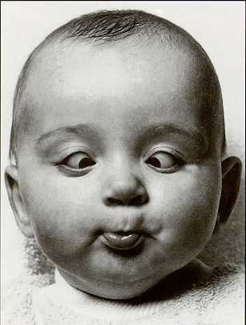
Неверно!
Попробуйте снова

Slide 4
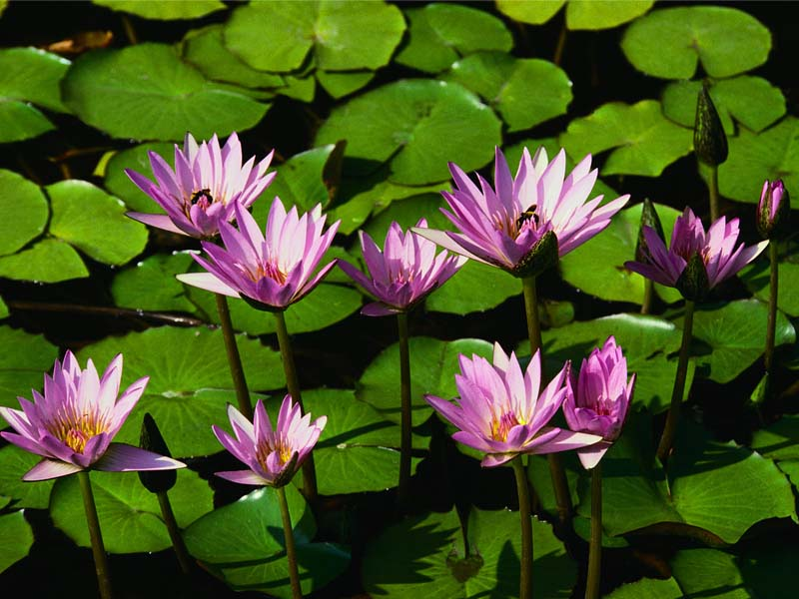
Ответ верен
Notes:
^*#{}#*^
K=k+1

Slide 5
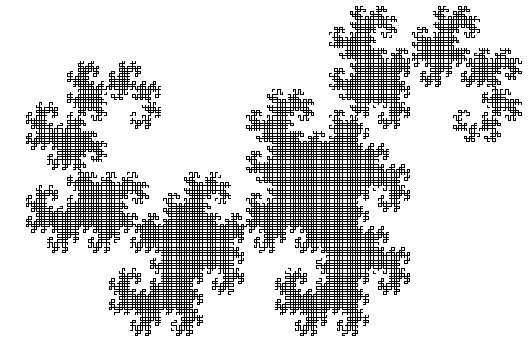
Что это такое?
Множество Жюлиа 
Множество Мандельброта 
Ломаная Дракона 

Slide 6
Неверно!
Попробуйте снова

Slide 7
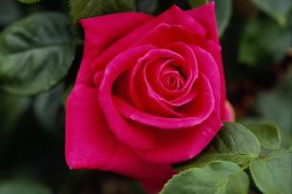
Ответ верен
Notes:
^*#{}#*^
K=k+1

Slide 8
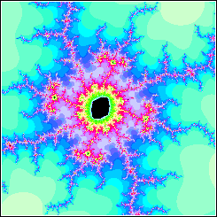
Что это такое?
Множество Жюлиа 
Множество Мандельброта 
Ломаная Дракона 

Slide 9
Неверно!
Попробуйте снова

Slide 10
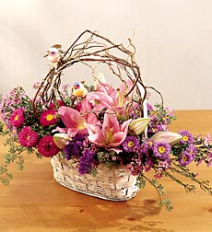
Ответ верен
Notes:
^*#{}#*^
K=k+1

Slide 11
Какой алгоритм применяется при создании фракталов?
Циклический 
Рекурсивный 
Разветвляющийся 

Slide 12
Неверно!
Попробуйте снова

Slide 13
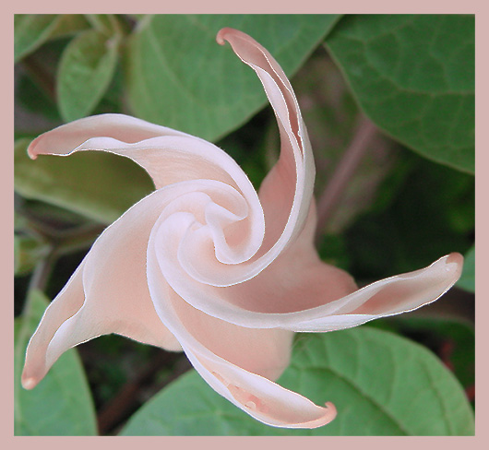
Ответ верен
Notes:
^*#{}#*^
K=k+1

Slide 14
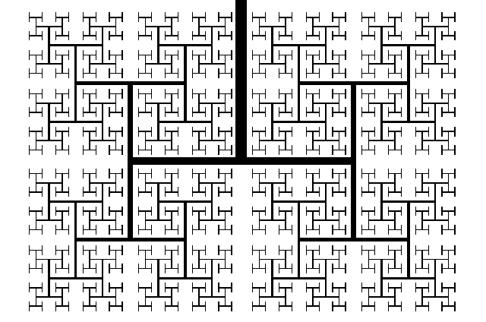
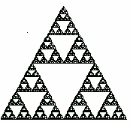
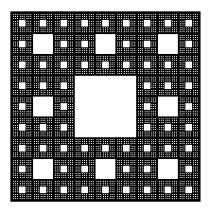
Скатерть Серпинского - это




Slide 15
Неверно!
Попробуйте снова

Slide 16
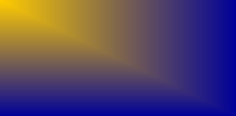
Тест пройден!!!
Ура!
Ура!
Ура!

